Slide 1
AUGURI LUMINOSI
Elettronica educativa

Slide 2
COMPETENZE CHIAVE
IMPARARE AD IMPARARE
COMPETENZA SOCIALE E CIVICA
SPIRITO DI INIZIATIVA E IMPRENDITORIALITA’
COMPETENZA MATEMATICA E COMPETENZA IN SCIENZE, TECNOLOGIE E INGEGNERIA

Slide 3
OBIETTIVI E FINALITA’
PROMUOVERE LA REALIZZAZIONE DI SPAZI LABORATORIALI E SOSTENERE L’APPRENDIMENTO FAVORENDO L’ADOZIONE DI METODOLOGIE DIDATTICHE INNOVATIVE ISPIRATE ALL’APPRENDIMENTO ATTIVO E COOPERATIVO
SVILUPPARE LE COMPETENZE CREATIVE, COGNITIVE E METACOGNITIVE IN UNA DIMENSIONE DI INCLUSIONE E CONNESSIONE CON IL MONDO E CON LE PERSONE

Slide 4
METODOLOGIE E STRUMENTI
STEAM
MATERIALE DI FACILE CONSUMO (CARTONCINI, FORBICI, COLLA,…)
GENERATORE I/V CONTINUA (PILA A BOTTONE DA 3 v)
MATERIALE CONDUTTIVO (NASTRO DI RAME O FOGLIO DI ALLUMINIO)
UTILIZZATORE (LED)
INTERRUTTORE A PULSANTE
LINK DI RIFERIMENTO: https://www.youtube.com/watch?v=HYGTrfxJAgA&ab_channel=SilvanaCapanni

Slide 5
DESTINATARI E TEMPI
CLASSI | ATTIVITA’ | TEMPI
QUINTA SCUOLA PRIMARIA | CIRCUITO ELETTRICO SEMPLICE A 1 LED | 9 ORE (SCIENZE E TECNOLOGIA) 2 ORE (ARTE E IMMAGINE)
TERZA SCUOLA SECONDARIA DI I GRADO | CIRCUITO ELETTRICO SEMPLICE A 3-4 LED COLLEGATI IN SERIE | 2 ORE (MATEMATICA E SCIENZE) 3 ORE (TECNOLOGIA) 2 ORE (ARTE E IMMAGINE)
BIENNIO SCUOLA SECONDARIA DI II GRADO | CIRCUITO ELETTRICO SEMPLICE A 3 LED COLLEGATI IN PARALLELO | 5 ORE (FISICA E LABORATORIO) 2 ORE (TTRG/LABORATORI TECNOLOGICI/ARTE)

Slide 6
FASI DI LAVORO - TEORIA
ESPERIENZE DIRETTE E INDIRETTE PER CONOSCERE I TIPI DI ENERGIA, LE FONTI E GLI EFFETTI
LE CATENE DI ENERGIA
ENERGIA, TRASFORMAZIONE E IMPIEGO

Slide 7
FASI DI LAVORO - PRATICA
ATTIVITA’ DI COSTRUZIONE DEL CIRCUITO SU CARTA
DISTINZIONE E SCELTA DEI MATERIALI CONDUTTORI ED ISOLANTI
CIRCUITI ELETTRICI APERTI E CHIUSI
RIPRODUZIONE DI UN CIRCUITO ELETTRICO SEMPLICE:
  AD UN LED (CLASSE QUINTA PRIMARIA)
  A 3-4 LED COLLEGATI IN SERIE (CLASSE TERZA SCUOLA SECONDARIA DI I GRADO
  A 3 LED COLLEGATI IN PARALLELO (BIENNIO SCUOLA SECONDARIA DI II GRADO)

Slide 8
VALUTAZIONE
INDIVIDUARE LE FASI PER LA REALIZZAZIONE DELL’ARTEFATTO
APPLICARE LE CONOSCENZE TEORICHE ACQUISITE
INDIVIDUARE I MATERIALI E LA LORO COMPOSIZIONE
METTERE NELLA GIUSTA SEQUENZA I CONDUTTORI PER CREARE IL CIRCUITO
RACCOLTA SU PADLET DEI LAVORI ESEGUITI

Slide 9
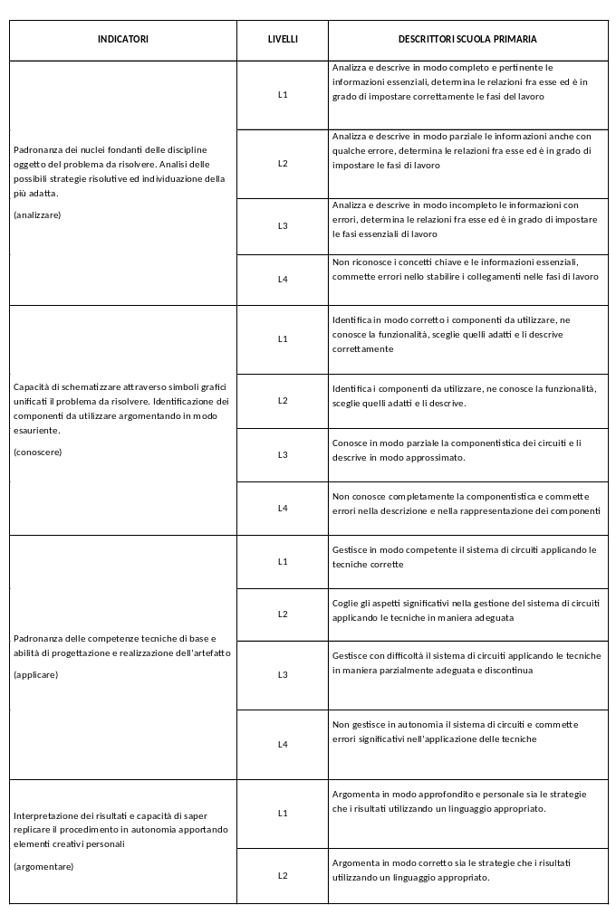
GRIGLIA DI VALUTAZIONE PRIMARIA

Slide 10
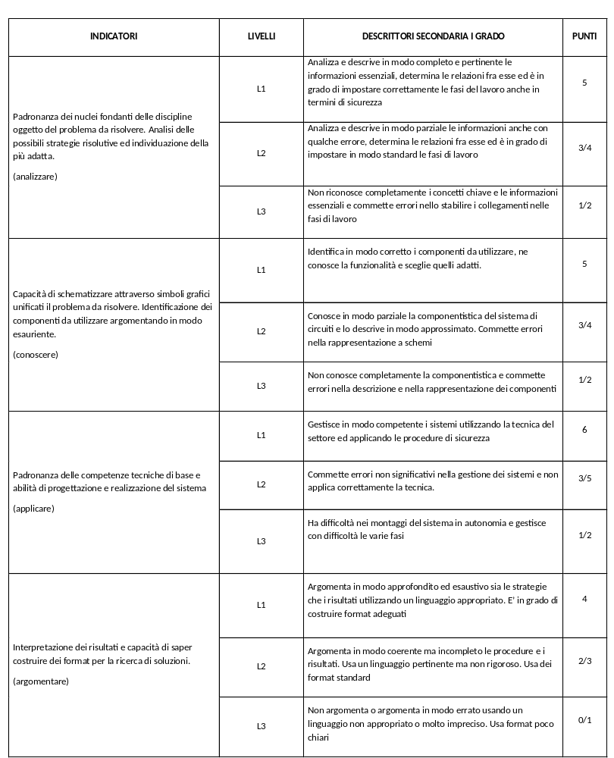
GRIGLIA DI VALUTAZIONE SECONDARIA I GRADO

Slide 11
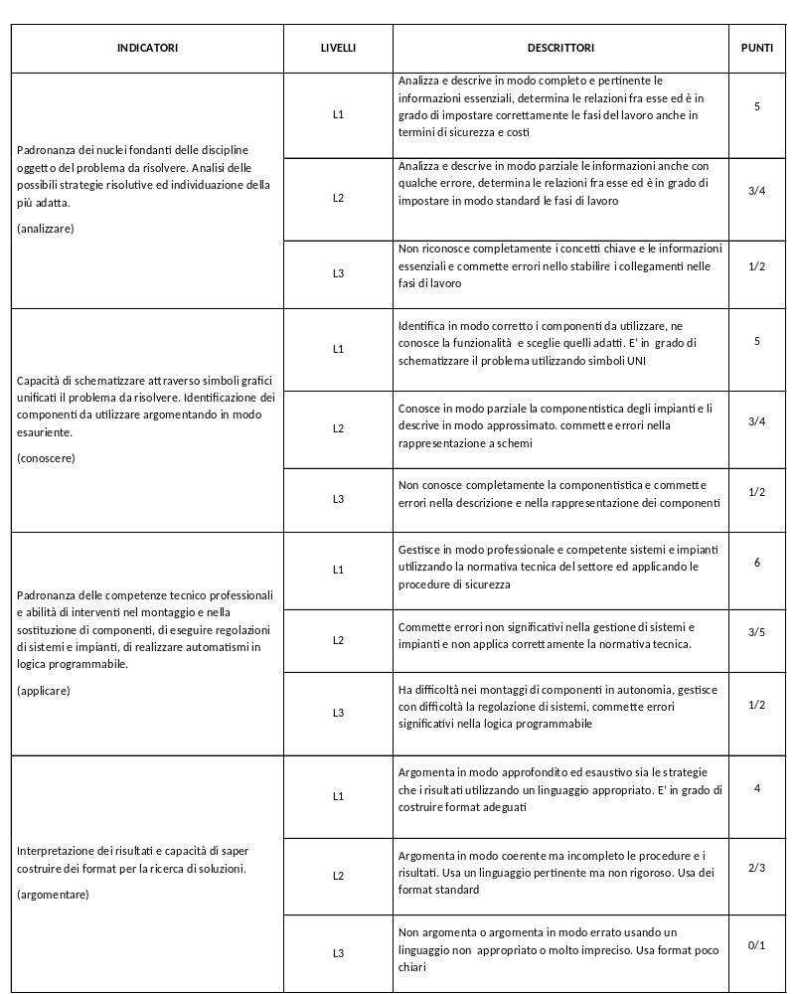
GRIGLIA DI VALUTAZIONE SECONDARIA II GRADO

